Slide 1
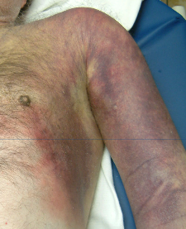
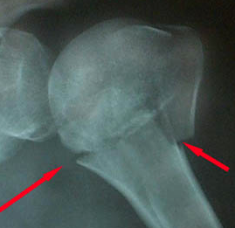

LES TRAUMATISMES DE L’ÉPAULE CHEZ LA PERSONNE ÂGÉE
Dr X.NICOLAY

Slide 2
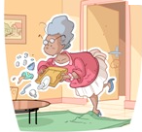
CIRCONSTANCES et ÉPIDÉMIOLOGIE
Circonstances:
Connues: les chutes
2 types:
Les luxations
Les fractures de l’humérus proximal: 3ème place
Répartition:
10% des fractures après 65 ans
3 femmes/1 homme
X 3 entre 1970 et 2002

Slide 3
LES LUXATIONS GLÉNO-HUMÉRALES
Après bilan radiographique sous A.G.
Risque de fracture-luxation si on force
Associée à une fracture du trochiter
Immobilisation 3 semaines en écharpe
Rééducation douce précoce
Le risque d’enraidissement est bien supérieur au risque de récidive
Fréquence des lésions associées du sous-scapulaire

Slide 4
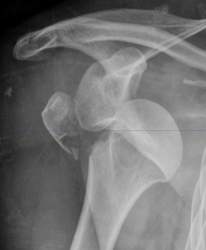
LUXATION
Avec fracture du trochiter

Slide 5
LES FRACTURES DE L’EXTREMITÉ SUPÉRIEURE DE L’HUMÉRUS
Rappel anatomique:
La tête
La diaphyse
Les tubérosités:
Trochiter: sus-épineux, sous-épineux
Trochin: sous-scapulaire

Slide 6
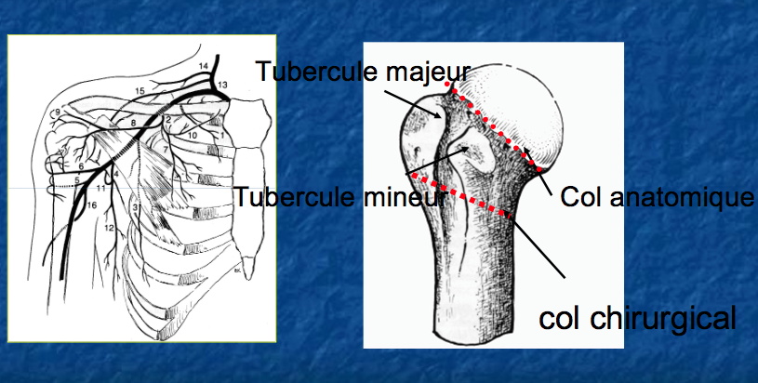
ANATOMIE

Slide 7
LES FRACTURES DE L’EXTREMITÉ SUPÉRIEURE DE L’HUMÉRUS
Les types de fractures:
Du trochiter
Cervicales
Cervico-trochitériennes
Céphalo-tubérositaires (4 fragments)
Non déplacées, peu déplacées, déplacées
Classifications….

Slide 8
LES FRACTURES DE L’EXTREMITÉ SUPÉRIEURE DE L’HUMÉRUS
Prise en charge:
Ne pas mépriser l’âge
Analyser la fracture
et le patient
Coté, contexte

Slide 9
LES FRACTURES DE L’EXTREMITÉ SUPÉRIEURE DE L’HUMÉRUS
Bilan d’imagerie:
Clichés radiographiques FACE et PROFIL et non pas des « photos d’os »
Scanner osseux et reconstructions 3D:
« L’examen »

Slide 10
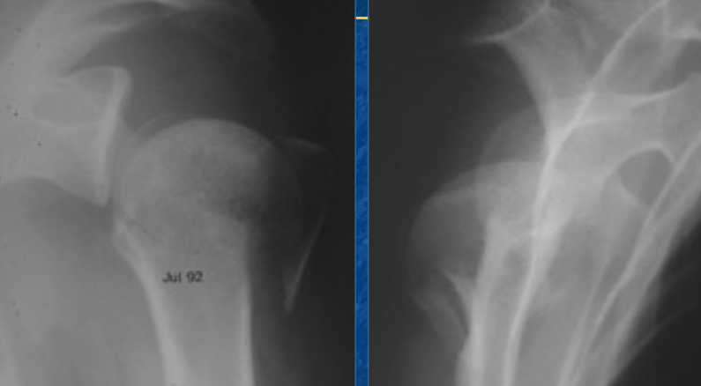
BILAN D’IMAGERIE

Slide 11
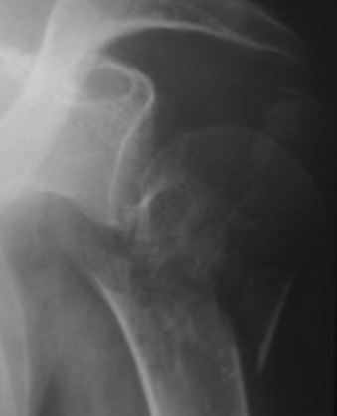
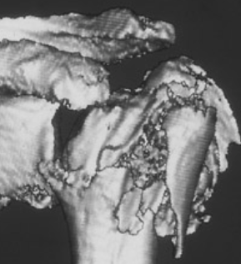
BILAN D’IMAGERIE

Slide 12
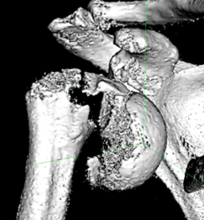
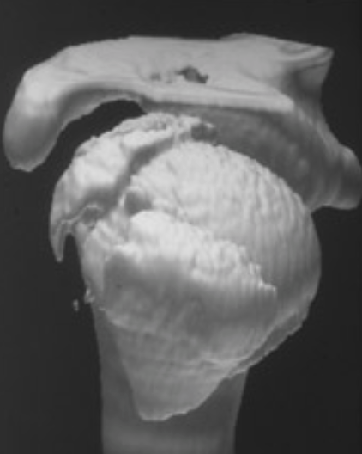
BILAN D’IMAGERIE
SCANNER 3D

Slide 13
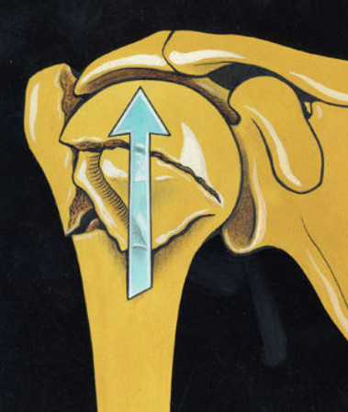
LES FRACTURES DE L’EXTREMITÉ SUPÉRIEURE DE L’HUMÉRUS
OBJECTIFS DU TRAITEMENT:
L’indolence
Obtenir la meilleure fonction possible (autonomie)
PARTICULARITÉS:
Composante d’impaction osseuse
= perte de substance
Composante d’éclatement
= déplacement
Fragilité osseuse: ostéoporose

Slide 14
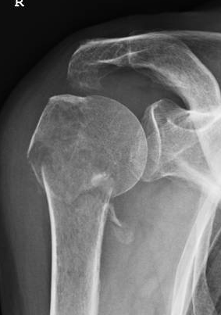
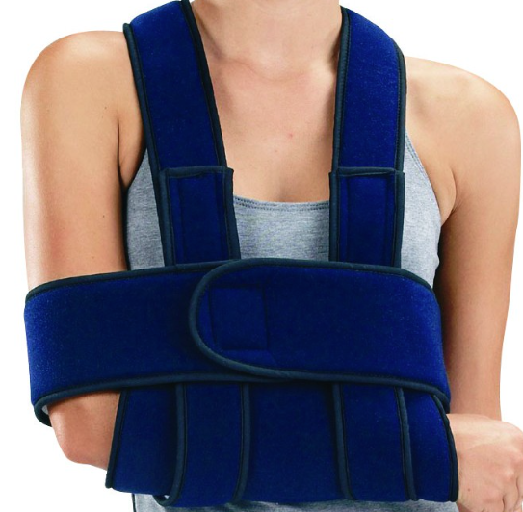
LES FRACTURES DE L’EXTREMITÉ SUPÉRIEURE DE L’HUMÉRUS
LE TRAITEMENT:
Immobilisation simple (3 sem) si pas ou peu déplacée La décision se prend sur la congruence articulaire

Slide 15
LES FRACTURES DE L’EXTREMITÉ SUPÉRIEURE DE L’HUMÉRUS
LE TRAITEMENT:
Immobilisation simple si pas ou peu déplacée
La décision se prend sur la congruence articulaire
Ostéosynthèse
Si trochiter déplacé
Pour les cervico-trochitériennes déplacées
Clou verrouillé ou plaque vissée verrouillée

Slide 16
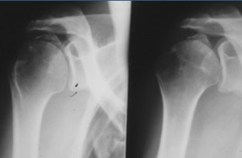
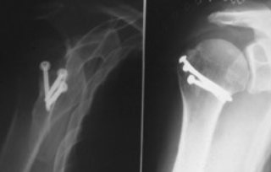
LES FRACTURES DE L’EXTREMITÉ SUPÉRIEURE DE L’HUMÉRUS
ostéosynthèse
Fracture déplacée du trochiter

Slide 17
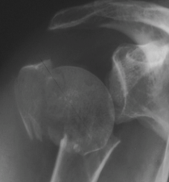
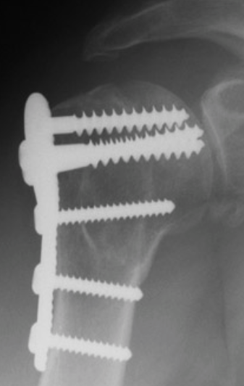
LES FRACTURES DE L’EXTREMITÉ SUPÉRIEURE DE L’HUMÉRUS

Slide 18
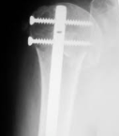
LES FRACTURES DE L’EXTREMITÉ SUPÉRIEURE DE L’HUMÉRUS

Slide 19
LES FRACTURES DE L’EXTREMITÉ SUPÉRIEURE DE L’HUMÉRUS
LE TRAITEMENT:
Immobilisation simple si pas ou peu déplacée
La décision se prend sur la congruence articulaire
Ostéosynthèse
Si trochiter déplacé
Pour les cervico-trochitériennes déplacées
Clou verrouillé ou plaque vissée +/- verrouillée
Prothèse Humérale simple ou totale inversée
Pour les fractures à 4 fragments déplacées

Slide 20
PLACE DES PROTHÈSES
L’Hémi-arthroplastie (prothèse humérale)
Articulation anatomique

Slide 21
PLACE DES PROTHÈSES
L’Hémi-arthroplastie (prothèse humérale)
Articulation anatomique
Nécessité d’une coiffe compétente

Slide 22
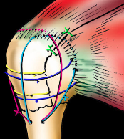
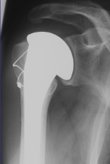
PLACE DES PROTHÈSES
L’Hémi-arthroplastie (prothèse humérale)
Articulation anatomique
Nécessité d’une coiffe compétente
Consolidation des tubérosités obligatoire pour la fonction

Slide 23
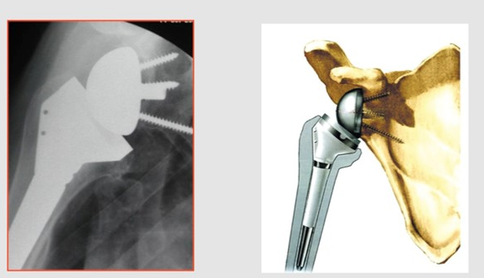
PLACE DES PROTHÈSES
La prothèse inversée:
Le muscle deltoïde est moteur de l’épaule
Pas besoin de coiffe des rotateurs

Slide 24
PLACE DES PROTHÈSES
La prothèse inversée:
Le muscle deltoïde est moteur de l’épaule
Pas besoin de coiffe des rotateurs
Contre indication: atteinte du nerf circonflexe
= paralysie du deltoïde
Suture des tubérosités si possible pour gagner dans les rotations
Rééducation précoce possible

Slide 25
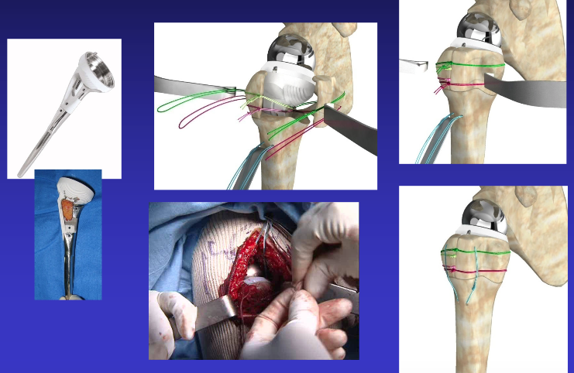
PLACE DES PROTHÈSES
La prothèse inversée:

Slide 26
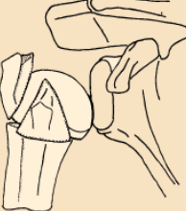
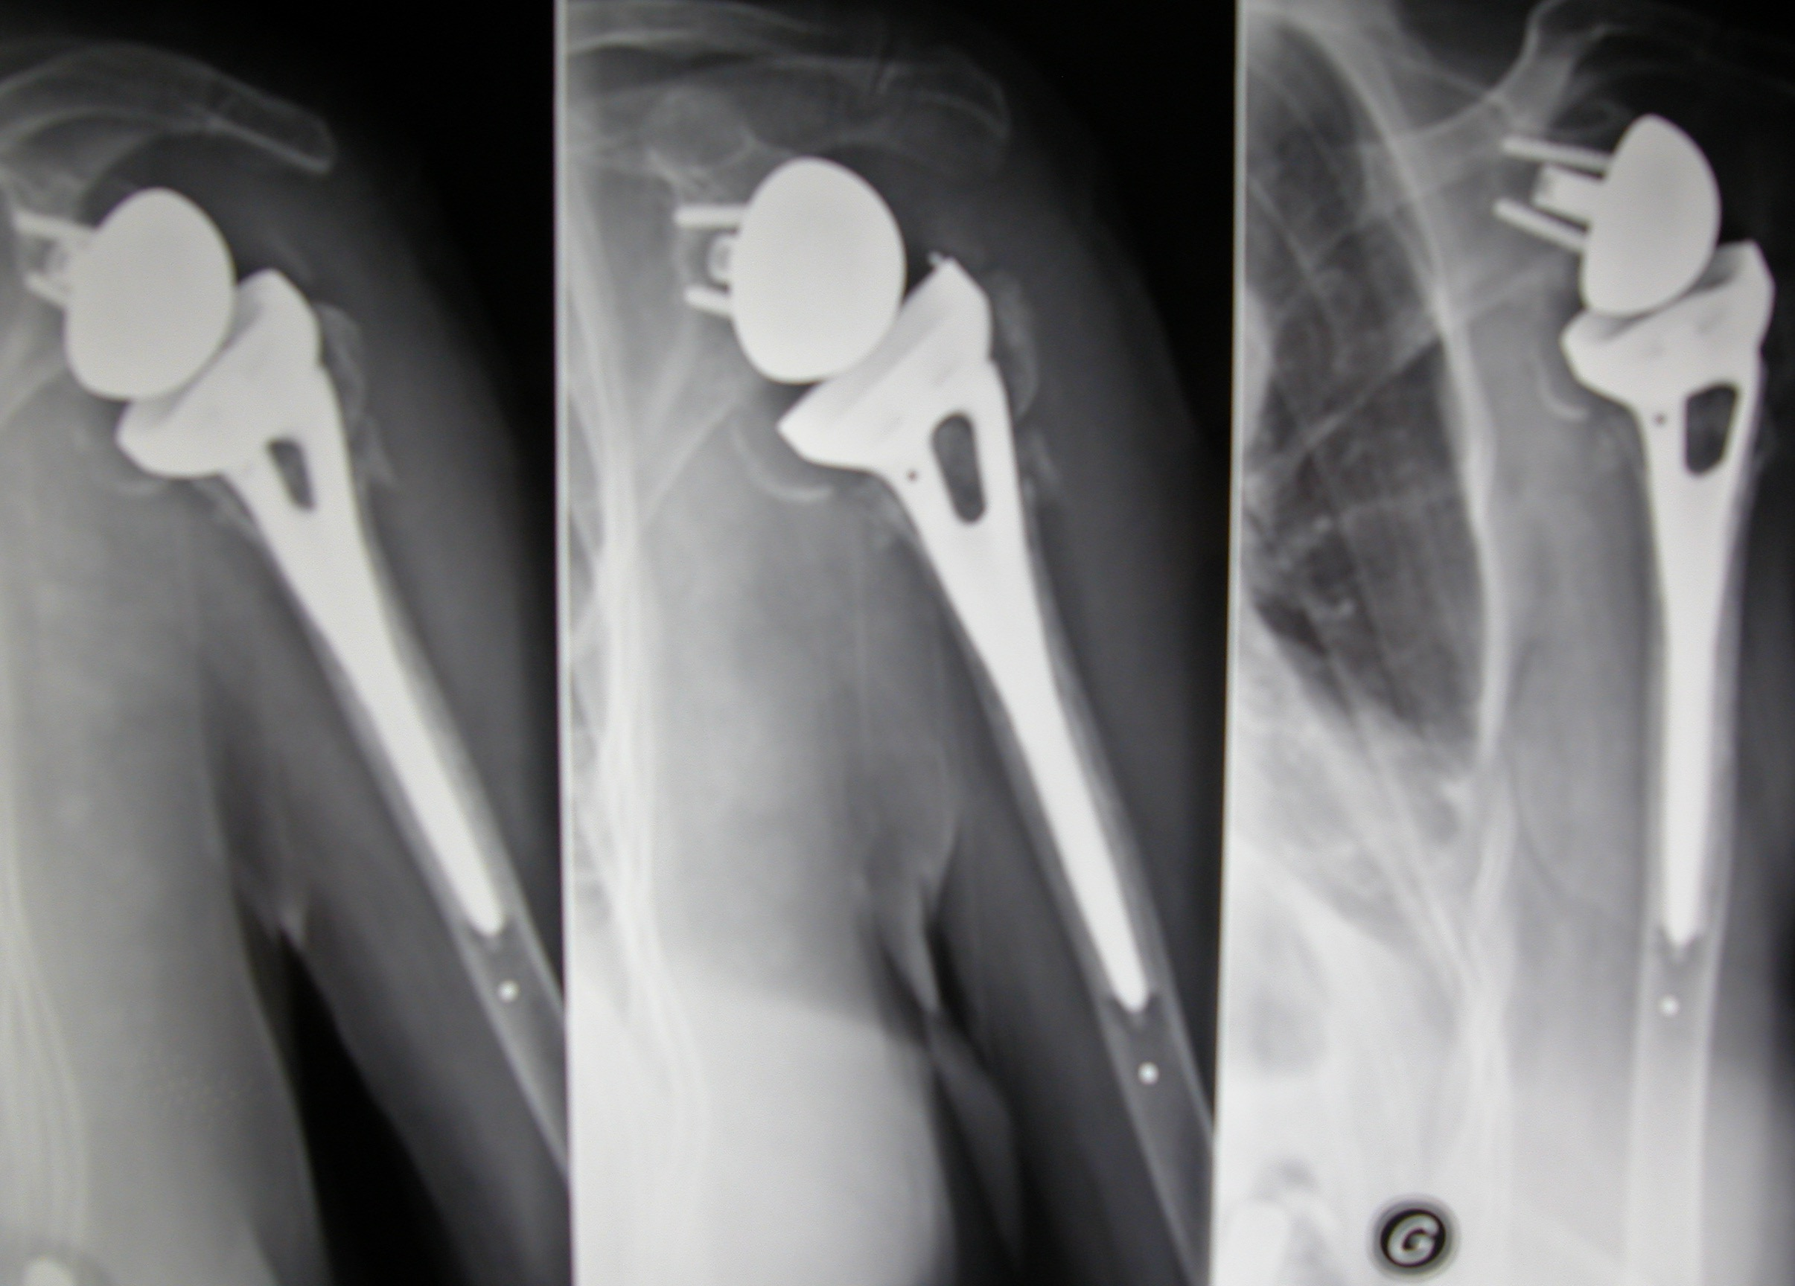
PLACE DES PROTHÈSES
La prothèse inversée:

Slide 27
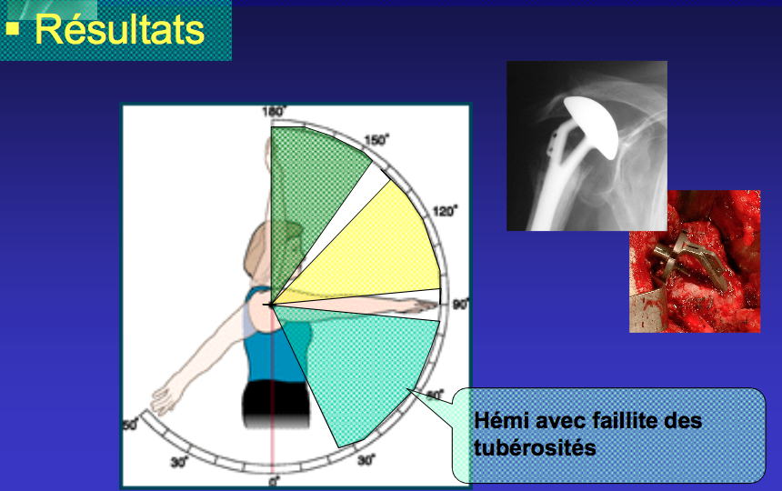
RÉSULTATS

Slide 28
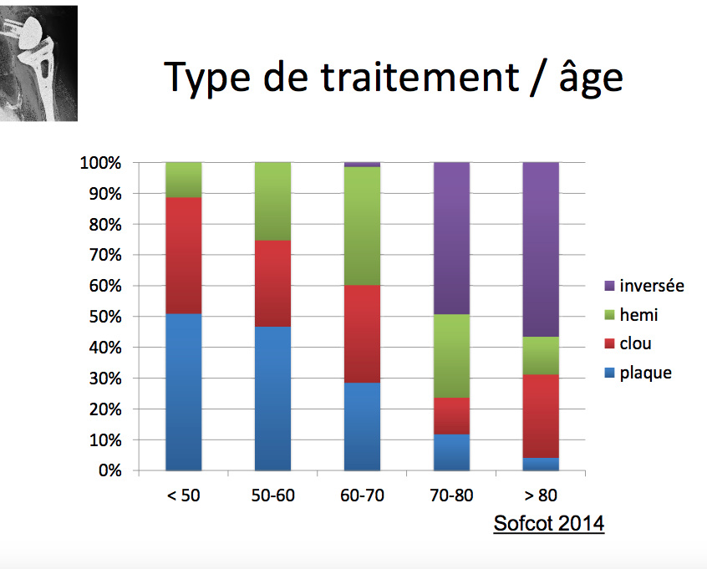
TRAITEMENT DES FRACTURES DÉPLACÉES DE L’ESH

Slide 29
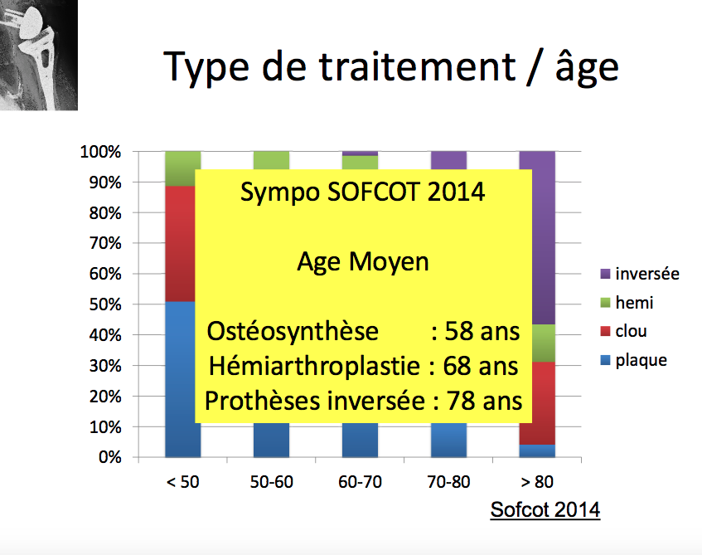
TRAITEMENT DES FRACTURES DÉPLACÉES DE L’ESH

Slide 30
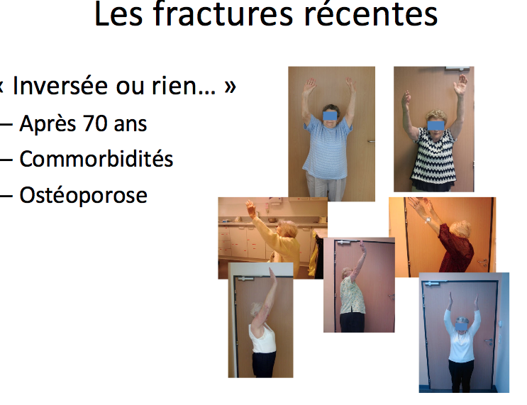
La prothèse inversée:

Slide 31

MERCI DE VOTRE ATTENTION

